Slide 1
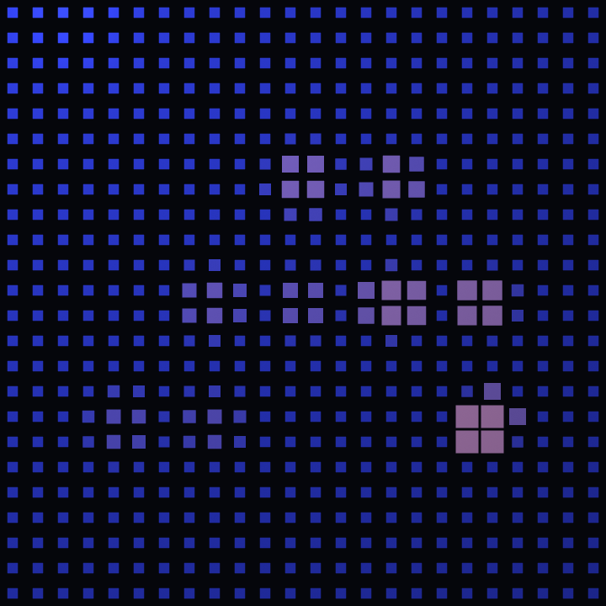
W04 / 수업 시작
키와 마우스 인터랙션
3주차 물결에 키 입력, 클릭, 마우스 흔적을 추가한다
키 입력 · 좌표 · 클릭 조건
흔적을 남기고
576개의 도형에 적용하기
단국대학교 · 4주차
단국대학교 / TouchDesigner 4주차
01
Notes:
완성 화면을 잠깐 보여준 뒤 오늘은 여섯 단계로 분해해서 배우겠다고 안내한다. 학생은 각 단계에서 한 가지 관찰만 확인하고 다음 단계로 이동한다. 처음부터 최종 네트워크 전체의 파라미터를 설명하지 않는다.
실습 파일: W04_통합인터랙션_클릭수정.toe
실습 위치: /W03_BEGINNER_WATER/W04_LESSON_STEPS
완성본: 형제 W04_INTERACTION

Slide 2
W04 / 수업 시작
3주차 복습: 소리 크기와 물결
rms 값이 height의 Brightness 1을 조절했다
tone
volume
rms
소리 신호
크기 조절
크기 분석
숫자로 읽은 소리 크기
height의 Brightness 1
지난 수업에서는 rms 값으로 물결의 세기를 조절했다.
질문 소리 대신 키의 0과 1을 연결하면 어떤 화면을 만들 수 있을까?
단국대학교 / TouchDesigner 4주차
02
Notes:
학생에게 rms가 이미지가 아니라 숫자 채널이라는 점을 먼저 확인한다. 이번 수업은 같은 화면 속성에 키와 클릭의 숫자를 넣는 확장이다. tone·volume·rms를 이번 단계에 다시 만들어야 한다는 뜻은 아니다.
학생 확인 질문: 소리 대신 키의 0과 1을 연결하면 어떤 화면을 만들 수 있을까?
풀이: 키의 0과 1을 원의 Alpha에 연결하면 누르는 동안 켜지고 놓으면 꺼지는 화면을 만들 수 있다. 물결 세기에 연결할 수도 있지만 시간에 따른 복귀는 다음 단계의 Trigger로 만든다.
실습 파일: W04_통합인터랙션_클릭수정.toe
실습 위치: /W03_BEGINNER_WATER/W04_LESSON_STEPS
완성본: 형제 W04_INTERACTION

Slide 3
W04 / 수업 시작
이번 실습의 여섯 단계
키 입력부터 이미지 값으로 도형을 바꾸는 단계까지
01 키의 0·1
키를 누르면 원이 켜진다.
02 Trigger
짧은 입력으로 물결이 올라왔다가 돌아온다.
03 마우스 좌표
마우스를 움직이면 원의 위치가 바뀐다.
04 클릭 조건
화면 안에서 누르는 동안에만 원을 표시한다.
05 Feedback
버튼을 놓아도 흔적이 남고 점점 흐려진다.
06 Instancing
이미지의 값으로 576개 도형의 크기와 색을 바꾼다.
단국대학교 / TouchDesigner 4주차
03
Notes:
실습은 01→02→03→04→05→06 순서로 진행한다. 마지막에만 완성본의 중앙 영역 판정을 설명한다. 초반에는 3D 설정, 색 배열, Panel 계층을 모두 동시에 설명하지 않는다.
실습 파일: W04_통합인터랙션_클릭수정.toe
실습 위치: /W03_BEGINNER_WATER/W04_LESSON_STEPS
완성본: 형제 W04_INTERACTION

Slide 4
W04 / 수업 시작
완성본과 단계별 실습의 위치
한 TOE 안에서 두 형제 Container를 사용한다
W04_통합인터랙션_클릭수정.toe
/W03_BEGINNER_WATER
W04_INTERACTION
C01~C04 완성 인터랙션
W04_LESSON_STEPS
S01~S06 한 개념씩 배우는 실습
실습 시작: W04_LESSON_STEPS / S01_KEY_INPUT
단국대학교 / TouchDesigner 4주차
04
Notes:
최종본 안에서 C05를 찾으라고 안내하지 않는다. 현재 실제 경로는 /W03_BEGINNER_WATER/W04_LESSON_STEPS다. 최종 네 모듈은 /W03_BEGINNER_WATER/W04_INTERACTION에만 있다. 학생들에게 파일을 하나 열고 형제 Container 두 개를 확인하게 한다.
실습 파일: W04_통합인터랙션_클릭수정.toe
실습 위치: /W03_BEGINNER_WATER/W04_LESSON_STEPS
완성본: 형제 W04_INTERACTION

Slide 5
W04 / 수업 시작
실습 화면과 입력 영역
Container 우클릭 후 View로 화면을 연다
화면 열기
실습 Container 우클릭 → View
원과 마우스 좌표가 대응하는 영역
키 입력
TouchDesigner 창에 초점을 두고 1키
720 × 720의 정사각 화면
마우스 입력
원이나 흔적이 보이는 화면 안에서 조작
회색 여백은 그림의 좌표 밖
단국대학교 / TouchDesigner 4주차
05
Notes:
도식의 회색 부분은 입력 화면의 주변 여백을 뜻한다. 독립 Container View를 먼저 열어 학생의 입력 표면을 분명하게 한다. Keyboard In이 반응하지 않으면 TD 창의 초점과 채널 k1을 확인한다. Panel CHOP는 해당 Container를 읽으며 TOP 뷰어의 픽셀을 직접 클릭 센서로 쓰는 것이 아니다.
실습 파일: W04_통합인터랙션_클릭수정.toe
실습 위치: /W03_BEGINNER_WATER/W04_LESSON_STEPS
완성본: 형제 W04_INTERACTION

Slide 6
W04 / 수업 시작
와이어 연결과 파라미터 참조
데이터 전달과 채널값 참조의 차이
panel
uv_center
실선: 채널 데이터를 전달
Panel CHOP
Math CHOP
uv_center
brush
점선: Center X / Y가 값을 읽음
rollu / rollv
Circle TOP
연결 방법: 채널 이름을 대상 파라미터에 끌기 → CHOP Reference 선택
예: rollu → Center X / rollv → Center Y
단국대학교 / TouchDesigner 4주차
06
Notes:
CHOP는 숫자 채널이고 TOP는 이미지라는 차이를 먼저 확인한다. 예제에서 Math의 출력은 원 이미지가 아니라 rollu와 rollv 숫자다. uv_center의 Viewer Active를 켜고 rollu 채널 이름을 brush의 Center X에 끌어 놓은 뒤 CHOP Reference를 선택한다. rollv는 Center Y에 같은 방법으로 연결한다. 파라미터가 바뀌는지 숫자로 확인한 다음 화면을 본다. Select는 CHOPs 또는 TOP 경로에서 데이터를 가져올 수도 있으므로 그림의 실선은 데이터 흐름을 나타낸다.
실습 파일: W04_통합인터랙션_클릭수정.toe
실습 위치: /W03_BEGINNER_WATER/W04_LESSON_STEPS
완성본: 형제 W04_INTERACTION

Slide 7


W04 / 01 · 키 입력
1키의 눌림과 원 표시
S01_KEY_INPUT / 누르고 놓을 때 k1과 원을 비교한다
키를 놓음 k1 = 0
키를 누름 k1 = 1
단국대학교 / TouchDesigner 4주차
07
Notes:
한 번 누르고 놓아 실제 화면을 관찰한다. 이 단계에는 시간에 따른 감쇠나 좌표 이동이 없다. 원이 바로 켜지고 바로 꺼지는 것이 정상이다. 학생이 이 단계의 검정 화면을 오류로 생각하지 않게 한다.
실습 파일: W04_통합인터랙션_클릭수정.toe
실습 위치: /W03_BEGINNER_WATER/W04_LESSON_STEPS
완성본: 형제 W04_INTERACTION

Slide 8
W04 / 01 · 키 입력
Keyboard In과 Select 설정
keyboard에서 1키를 읽고 key에서 k1을 선택한다
keyboard
key
lamp
Keyboard In CHOP
Select CHOP
Circle TOP
keyboard
Keys = 1 / 채널 이름 = k1
key
CHOPs = keyboard / Channel Names = k1
lamp
Fill Alpha가 key의 k1 값을 읽음
단국대학교 / TouchDesigner 4주차
08
Notes:
keyboard에서 Keys를 1로 지정하고 k1의 숫자를 먼저 관찰한다. key의 CHOPs에는 keyboard, Channel Names에는 k1을 입력한다. lamp의 Fill Alpha는 key의 k1을 CHOP Reference로 읽는다. key에서 k1을 끌어 Fill Alpha에 놓고 CHOP Reference를 선택하는 과정을 한 번 시연한다. 이 세 노드를 확인한 뒤 1키를 누르고 놓는다.
실습 파일: W04_통합인터랙션_클릭수정.toe
실습 위치: /W03_BEGINNER_WATER/W04_LESSON_STEPS
완성본: 형제 W04_INTERACTION

Slide 9
W04 / 01 · 키 입력
k1 값과 Fill Alpha
k1이 0이면 투명, 1이면 불투명
입력값 k1
Fill Alpha
화면 결과
0
0
보이지 않음
1
1
흰 원이 보임
질문 0.5를 Alpha로 주면 원은 어느 정도 보일까?
단국대학교 / TouchDesigner 4주차
09
Notes:
0은 색 이름이 아니라 원의 Fill Alpha 값이다. Alpha가 0인 부분은 투명하며 검정 표시 배경에서는 보이지 않는다. 지금은 원의 Fill RGB를 바꾸지 않고 Alpha만 0/1로 바꾼다.
학생 확인 질문: 0.5를 Alpha로 주면 원은 어느 정도 보일까?
풀이: Alpha 0.5는 반투명이다. 흰 원을 검정 배경 위에 표시하면 중간 밝기로 보인다. 원의 색과 불투명도는 서로 다른 속성이다.
실습 파일: W04_통합인터랙션_클릭수정.toe
실습 위치: /W03_BEGINNER_WATER/W04_LESSON_STEPS
완성본: 형제 W04_INTERACTION

Slide 10
W04 / 01 · 키 입력
누르는 동안 유지되는 k1
놓으면 0, 누르고 있으면 1
k1
1
0
0
1
2
3
4
놓음
누르고 있음
놓음
시간 (초)
0 → 1은 누르는 순간, 1 → 0은 놓는 순간이다.
단국대학교 / TouchDesigner 4주차
10
Notes:
이 시간 그래프는 눌림 상태를 설명하는 개념 도식이다. 실제 측정 로그의 시간이 아니다. 눌러 있는 동안에는 1이 유지된다는 점을 강조하고 다음 단계의 새 누름 검출로 연결한다.
실습 파일: W04_통합인터랙션_클릭수정.toe
실습 위치: /W03_BEGINNER_WATER/W04_LESSON_STEPS
완성본: 형제 W04_INTERACTION

Slide 11
W04 / 01 · 키 입력
실습 01: k1과 Fill Alpha 확인
keyboard, key, lamp 순서로 값을 확인한다
① 채널 관찰
1키를 누르고 놓으며 keyboard의 k1이 0↔1인지 확인
② 채널 선택
key에서 이름이 k1인 채널이 보이는지 확인
③ 화면 연결
lamp의 Fill Alpha가 k1을 읽는지 확인
④ 결과 설명
누르는 동안만 원이 보이는 이유를 말해보기
질문 키를 놓았는데 원이 계속 보이면 어느 값을 먼저 확인할까?
단국대학교 / TouchDesigner 4주차
11
Notes:
확인 순서는 입력 채널→선택 채널→속성 연결→화면이다. 원이 안 보이면 radius나 색을 무작정 바꾸기 전에 k1과 Fill Alpha를 확인한다. 다음 단계로 넘어가기 전에 학생에게 0과 1이 무슨 상태인지 한 문장으로 설명하게 한다.
학생 확인 질문: 키를 놓았는데 원이 계속 보이면 어느 값을 먼저 확인할까?
풀이: keyboard와 key의 k1이 0인지 먼저 확인한다. k1이 0인데 원이 보이면 lamp의 Fill Alpha가 올바른 채널을 참조하는지 확인한다.
실습 파일: W04_통합인터랙션_클릭수정.toe
실습 위치: /W03_BEGINNER_WATER/W04_LESSON_STEPS
완성본: 형제 W04_INTERACTION

Slide 12
W04 / 02 · Trigger 물결
키를 놓아도 이어지는 물결 반응
S02_TRIGGER_WATER / Trigger가 반응의 길이를 정한다
키 상태
Trigger 출력
1
1
0
0
시간
시간
직접 연결: 버튼을 놓으면 바로 꺼짐
Trigger: 정한 시간 동안 반응 후 복귀
단국대학교 / TouchDesigner 4주차
12
Notes:
키의 0/1에 새로 시간을 부여하는 것이 이번 단계의 핵심이다. Trigger는 입력의 시간 길이와 똑같은 모양을 출력해야 하는 노드가 아니다. 오른쪽은 설정한 Attack/Peak/Release를 설명하는 도식이다.
실습 파일: W04_통합인터랙션_클릭수정.toe
실습 위치: /W03_BEGINNER_WATER/W04_LESSON_STEPS
완성본: 형제 W04_INTERACTION

Slide 13
W04 / 02 · Trigger 물결
누르는 순간을 검출하는 Logic
new_press의 Channel Pre OP를 Off to On으로 설정한다
k1
누르고 있는 상태
1
0
new_press
누르는 순간만 1
1
0
시간
질문 키를 2초 동안 누르고 있으면 새 누름 이벤트는 몇 번 생길까?
단국대학교 / TouchDesigner 4주차
13
Notes:
new_press는 Logic CHOP다. Convert Input은 Off When Zero, Channel Pre OP는 Off to On이며 Time Slice를 사용한다. 위쪽 그래프는 누르는 동안 1이 유지되는 상태, 아래쪽은 새로 누르는 순간만 전달되는 이벤트다. 짧은 폭은 원리를 보여주는 도식이며 실제 고정 0.04초라는 뜻은 아니다. 제공 예제에서 new_press를 유지해야 키를 계속 누른 상태와 반응의 복귀 시간을 분리할 수 있다.
학생 확인 질문: 키를 2초 동안 누르고 있으면 새 누름 이벤트는 몇 번 생길까?
풀이: 한 번이다. 2초 동안 유지되는 1과, 0에서 1로 바뀐 순간은 다르다. 다시 놓고 누르면 새 이벤트가 하나 더 생긴다.
실습 파일: W04_통합인터랙션_클릭수정.toe
실습 위치: /W03_BEGINNER_WATER/W04_LESSON_STEPS
완성본: 형제 W04_INTERACTION

Slide 14
W04 / 02 · Trigger 물결
Trigger의 시간 설정
Attack 0.05초, Peak 0.10초, Release 0.80초
출력값
1
0
0
0.05
0.15
0.95
시간 (초)
Peak Level = 1 / Linear / 총 변화 길이 약 0.95초
질문 Release를 0.8에서 1.6으로 바꾸면 어떤 구간이 길어질까?
단국대학교 / TouchDesigner 4주차
14
Notes:
세 구간의 시간을 각각 짚고 단위를 초로 설정한다. Attack과 Release Shape는 Linear, Peak Level과 Sustain Level은 1, Decay Length는 0이다. 실제 샘플 처리 시점 때문에 전체 길이는 약 0.95초로 설명한다. x축 표시0.05와0.15는 누적 시간이며 Peak Length0.10과 혼동하지 않게 한다.
학생 확인 질문: Release를 0.8에서 1.6으로 바꾸면 어떤 구간이 길어질까?
풀이: 내려오는 Release 구간이 0.8초에서 1.6초로 길어진다. Attack과 Peak Length는 그대로다.
실습 파일: W04_통합인터랙션_클릭수정.toe
실습 위치: /W03_BEGINNER_WATER/W04_LESSON_STEPS
완성본: 형제 W04_INTERACTION

Slide 15
W04 / 02 · Trigger 물결
Trigger 값과 물결 세기
height_gain에서 출력값에 0.46을 곱한다
key_input
new_press
trigger
height_gain
S01의 k1 읽기
Logic CHOP
Trigger CHOP
Math × 0.46
0
0.5
1
× 0.46
0
0.23
0.46
W03_RENDER/height
Brightness 1이 읽음
단국대학교 / TouchDesigner 4주차
15
Notes:
실제 값 적용 대상은 W03_RENDER/height의 Brightness 1이다. 0.46을 실제 세계 좌표의 최대 Z변위라고 단정하지 않는다. Phong의 변위 설정이 이미 준비되어 있으므로 밝기 세기가 물결 렌더로 이어진다. height_gain을 바꿀 때 시간 길이는 변하지 않는다는 점을 설명한다.
실습 파일: W04_통합인터랙션_클릭수정.toe
실습 위치: /W03_BEGINNER_WATER/W04_LESSON_STEPS
완성본: 형제 W04_INTERACTION

Slide 16
W04 / 02 · Trigger 물결
준비된 물결 렌더에 값 연결
W03_RENDER의 height가 height_gain을 읽는다
height_gain
W03_RENDER
water
키 반응 숫자
지난 물결 렌더
Select TOP
W03_RENDER 안에서 읽는 곳
height → Brightness 1
원형 패턴 · 재질 · 정면 카메라는 준비되어 있다.
단국대학교 / TouchDesigner 4주차
16
Notes:
학생은 제공된 W03_RENDER의 렌더 전체를 재구축하지 않는다. 새 입력이 지난 물결 처리의 어느 파라미터로 들어가는지를 확인한다. water는 준비된 Renderer의 결과를 읽는 Select TOP다. 이 준비 Container는 부모의 입력을 덮지 않는다.
실습 파일: W04_통합인터랙션_클릭수정.toe
실습 위치: /W03_BEGINNER_WATER/W04_LESSON_STEPS
완성본: 형제 W04_INTERACTION

Slide 17
W04 / 02 · Trigger 물결
물결의 반응 시간과 세기
Attack과 Release는 시간, height_gain은 세기
Attack
0.05 → 0.20초 / 올라오는 시간이 길어짐
Release
0.80 → 1.60초 / 내려가는 시간이 길어짐
height_gain
0.46 → 0.23 / 같은 시간에 반응 세기가 작아짐
원래 값 복구
Attack 0.05 / Peak 0.10 / Release 0.80 / Gain 0.46
질문 더 천천히 사라지면서 더 약하게 반응하려면 어떤 두 값을 바꿀까?
단국대학교 / TouchDesigner 4주차
17
Notes:
학생에게 제안하는 변경값이며 제공된 기본값과 구분한다. 각각 바꿔본 뒤 기본값을 복구한다. Release의 변화가 원의 위치를 바꾸거나, Gain의 변화가 시간 길이를 바꾸는 것으로 설명하지 않는다.
학생 확인 질문: 더 천천히 사라지면서 더 약하게 반응하려면 어떤 두 값을 바꿀까?
풀이: Release를 1.6초로 늘리고 height_gain의 Multiply를 0.23으로 낮춘다. 첫 값은 복귀 시간, 두 번째 값은 반응 세기다.
실습 파일: W04_통합인터랙션_클릭수정.toe
실습 위치: /W03_BEGINNER_WATER/W04_LESSON_STEPS
완성본: 형제 W04_INTERACTION

Slide 18


W04 / 02 · Trigger 물결
물결 세기 0과 0.46 비교
같은 원형 패턴에서 height의 밝기만 바꾼 출력
밝기 세기 0
밝기 세기 0.46
다시 0
단국대학교 / TouchDesigner 4주차
18
Notes:
이 비교는 정면 렌더의 세기를 0/0.46/0으로 정한 실제 TOP 출력이다. 시간 그래프의 특정 샘플 시각을 측정한 사진으로 설명하지 않는다. 실습에서는 키를 한 번 누른 뒤 상승과 복귀를 확인한다. 1키가 아직 눌린 상태라도 새 누름을 다시 만들기 전에는 같은 반응을 반복하지 않는 것을 관찰한다.
실습 파일: W04_통합인터랙션_클릭수정.toe
실습 위치: /W03_BEGINNER_WATER/W04_LESSON_STEPS
완성본: 형제 W04_INTERACTION

Slide 19
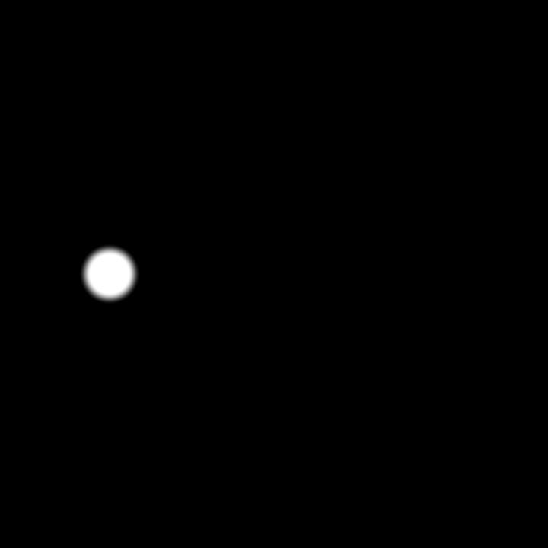
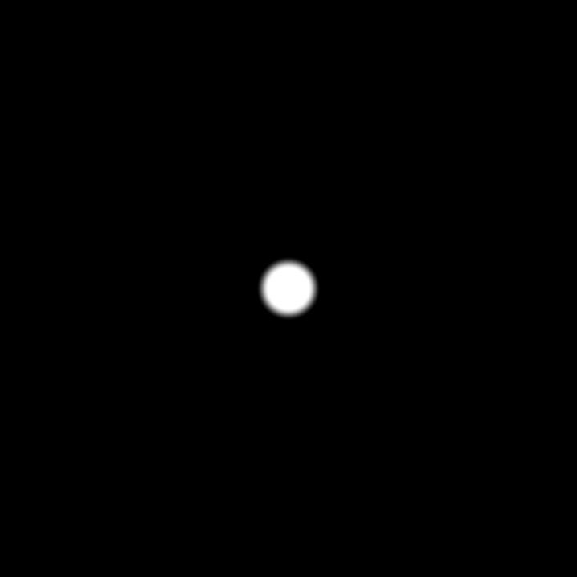
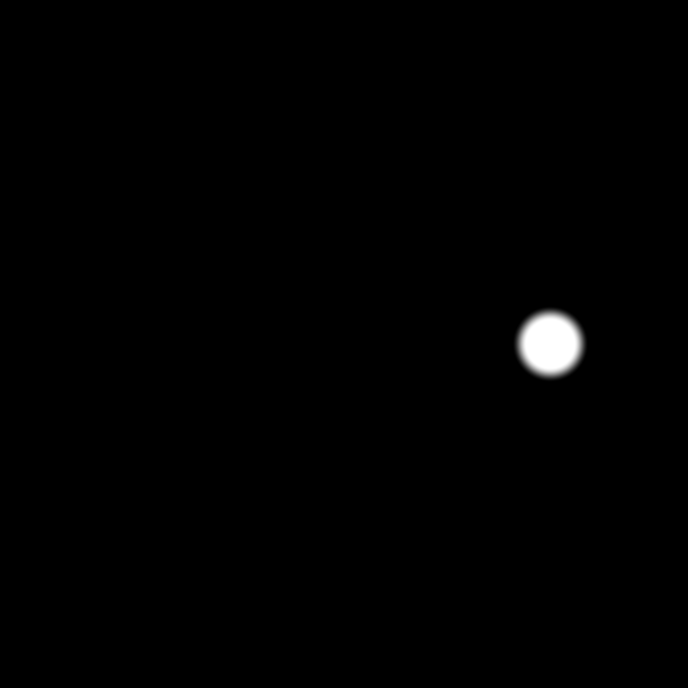
W04 / 03 · 마우스 좌표
마우스 좌표와 원의 위치
S03_POINTER / 클릭하지 않고 가로 위치만 바꿔본다
u = 0.2 / v = 0.5
u = 0.5 / v = 0.5
u = 0.8 / v = 0.5
단국대학교 / TouchDesigner 4주차
19
Notes:
S03_POINTER의 Container View를 연다. 클릭하지 않고 왼쪽, 가운데, 오른쪽으로 마우스를 움직인다. panel의 rollu가 바뀌고 rollv를 일정하게 두면 원의 가로 위치만 바뀌는 것을 관찰한다. 이 단계에서는 Fill Alpha가 1이므로 원이 계속 보이는 것이 정상이다.
실습 파일: W04_통합인터랙션_클릭수정.toe
실습 위치: /W03_BEGINNER_WATER/W04_LESSON_STEPS
완성본: 형제 W04_INTERACTION

Slide 20
W04 / 03 · 마우스 좌표
Panel의 u, v 좌표
왼쪽 아래 (0, 0), 오른쪽 위 (1, 1)
v = 1
rollu 가로 위치
0 → 왼쪽 / 0.5 → 가운데 / 1 → 오른쪽
(0.5, 0.5)
rollv 세로 위치
0 → 아래 / 0.5 → 가운데 / 1 → 위
v = 0
u = 0
u = 1
단국대학교 / TouchDesigner 4주차
20
Notes:
화면의 왼쪽 아래와 오른쪽 위를 가리키며 0과 1의 방향을 확인한다. rollu는 가로, rollv는 세로 위치다. Panel의 v는 아래에서 위로 증가하지만 PNG의 행 번호는 위에서 아래로 증가한다. 두 좌표 체계를 섞지 않도록 화면 위치를 먼저 말하고 숫자를 읽는다.
실습 파일: W04_통합인터랙션_클릭수정.toe
실습 위치: /W03_BEGINNER_WATER/W04_LESSON_STEPS
완성본: 형제 W04_INTERACTION

Slide 21
W04 / 03 · 마우스 좌표
Panel 좌표를 Circle에 연결
Math로 범위를 바꾼 뒤 Center X와 Y가 읽는다
panel
uv_center
brush
Panel CHOP
Math CHOP
Circle TOP
panel
Component = 이 실습 Container / Select = rollu rollv
uv_center
Range: 0~1 → −0.5~+0.5
brush
Center X ← rollu / Center Y ← rollv
단국대학교 / TouchDesigner 4주차
21
Notes:
panel의 Component는 S03_POINTER 자신의 Container로 지정한다. Select에는 rollu rollv를 입력한다. uv_center의 Range에서 From Range는 0~1, To Range는 −0.5~+0.5로 설정하고 Scope는 두 좌표만 선택한다. brush의 Center X는 변환된 rollu, Center Y는 변환된 rollv를 CHOP Reference로 읽는다. 다른 Container의 Panel을 읽으면 보이는 화면과 좌표가 어긋날 수 있다.
실습 파일: W04_통합인터랙션_클릭수정.toe
실습 위치: /W03_BEGINNER_WATER/W04_LESSON_STEPS
완성본: 형제 W04_INTERACTION

Slide 22
W04 / 03 · 마우스 좌표
Panel과 Circle의 좌표 범위
0~1에서 −0.5~+0.5로 변환
Panel 좌표 u
Circle Center X
u − 0.5
0
0.5
1
−0.5
0
+0.5
Center X = u − 0.5 / Center Y = v − 0.5
질문 가운데에서 u=0.5일 때 Circle Center X는 얼마일까?
단국대학교 / TouchDesigner 4주차
22
Notes:
Math의 범위 변환을 먼저 계산으로 이해한다. 0.5를 빼면 화면 가운데 0.5가 Circle의 중심 0으로 이동한다. 왼쪽 끝 0은 −0.5, 오른쪽 끝 1은 +0.5가 된다. 세로도 같은 방식으로 변환하되 v의 증가 방향은 위쪽이다.
학생 확인 질문: 가운데에서 u=0.5일 때 Circle Center X는 얼마일까?
풀이: 0이다. 0.5 − 0.5 = 0이므로 화면 가운데와 Circle 중심이 일치한다.
실습 파일: W04_통합인터랙션_클릭수정.toe
실습 위치: /W03_BEGINNER_WATER/W04_LESSON_STEPS
완성본: 형제 W04_INTERACTION

Slide 23
W04 / 03 · 마우스 좌표
왼쪽 위 위치의 좌표 계산
Panel (0.2, 0.8)이 Circle (−0.3, +0.3)에 대응
Panel (0.2, 0.8)
v = 1
Center X = 0.2 − 0.5 = −0.3
Center Y = 0.8 − 0.5 = +0.3
가로는 왼쪽, 세로는 위쪽으로 이동한다.
v = 0
u = 0
u = 1
단국대학교 / TouchDesigner 4주차
23
Notes:
학생에게 왼쪽 위를 먼저 예상하게 한 뒤 X와 Y를 각각 계산하게 한다. X가 −0.3이므로 왼쪽, Y가 +0.3이므로 위쪽이다. 그림의 점과 수평·수직 보조선을 읽어 같은 위치인지 확인한다. 계산을 바꾸어 u=0.8, v=0.2인 경우도 말로 설명하게 한다.
실습 파일: W04_통합인터랙션_클릭수정.toe
실습 위치: /W03_BEGINNER_WATER/W04_LESSON_STEPS
완성본: 형제 W04_INTERACTION

Slide 24
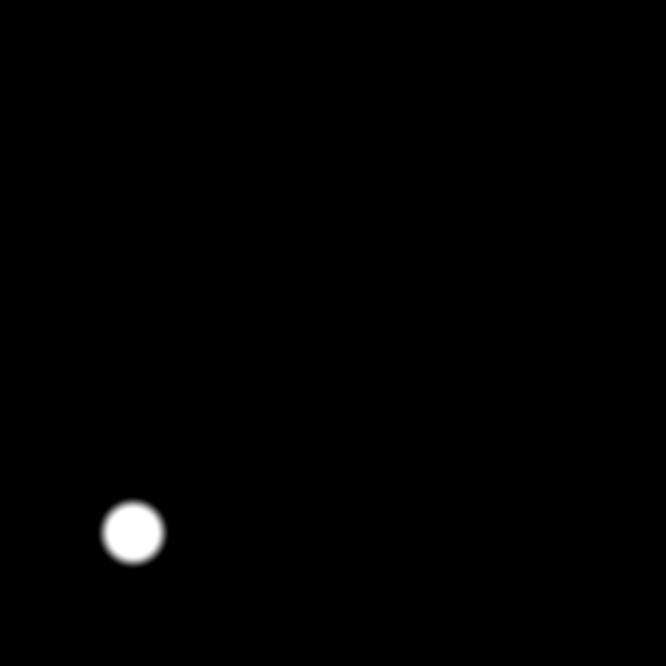
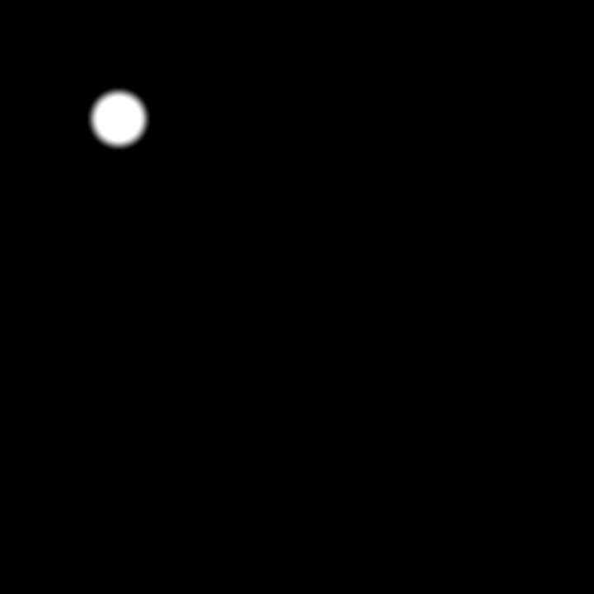
W04 / 03 · 마우스 좌표
세로 위치 v의 방향
u는 0.2로 고정하고 v를 0.2에서 0.8로 바꾼다
u = 0.2 / v = 0.2
u = 0.2 / v = 0.8
단국대학교 / TouchDesigner 4주차
24
Notes:
가로 u를 0.2로 고정한 채 v만 0.2에서 0.8로 바꾸었다. 두 그림은 원 크기와 해상도가 같은 실제 TD 출력이다. 위로 움직였는데 원이 아래로 움직이면 rollv 참조와 Math Range의 방향을 확인한다. 원의 반지름 설정은 위치 계산과 분리한다.
실습 파일: W04_통합인터랙션_클릭수정.toe
실습 위치: /W03_BEGINNER_WATER/W04_LESSON_STEPS
완성본: 형제 W04_INTERACTION

Slide 25
W04 / 03 · 마우스 좌표
실습 03: 좌표와 원 위치 확인
왼쪽 아래, 가운데, 오른쪽 위로 원을 옮겨본다
Panel (u, v) | Circle (X, Y) | 720 화면에서의 위치
(0.2, 0.2) | (−0.3, −0.3) | 왼쪽 아래
(0.5, 0.5) | (0, 0) | 가운데
(0.8, 0.8) | (+0.3, +0.3) | 오른쪽 위
화면 가로 위치 = 720u / 위에서부터의 세로 위치 = 720(1 − v)
질문 원은 움직이지만 클릭하지 않아도 보이는 것이 이 단계에서는 정상일까?
단국대학교 / TouchDesigner 4주차
25
Notes:
표의 세 좌표를 하나씩 이동해 확인한다. 720u와 720(1−v)는 화면 경계 기준의 연속 위치이며 픽셀 번호를 반올림한 공식이 아니다. 왼쪽 아래는 화면 위에서부터 576 정도, 가운데는 360, 오른쪽 위는 144 정도에 대응한다. 원의 크기와 Softness를 고정한 채 위치만 확인한다.
학생 확인 질문: 원은 움직이지만 클릭하지 않아도 보이는 것이 이 단계에서는 정상일까?
풀이: 정상이다. S03의 Fill Alpha는 1로 고정되어 위치만 따라간다. S04에서 클릭 조건을 추가한다.
실습 파일: W04_통합인터랙션_클릭수정.toe
실습 위치: /W03_BEGINNER_WATER/W04_LESSON_STEPS
완성본: 형제 W04_INTERACTION

Slide 26
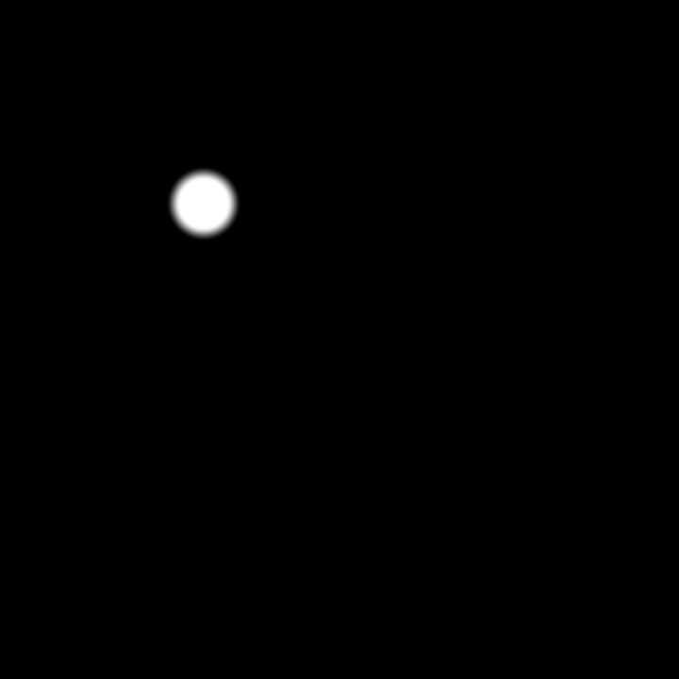
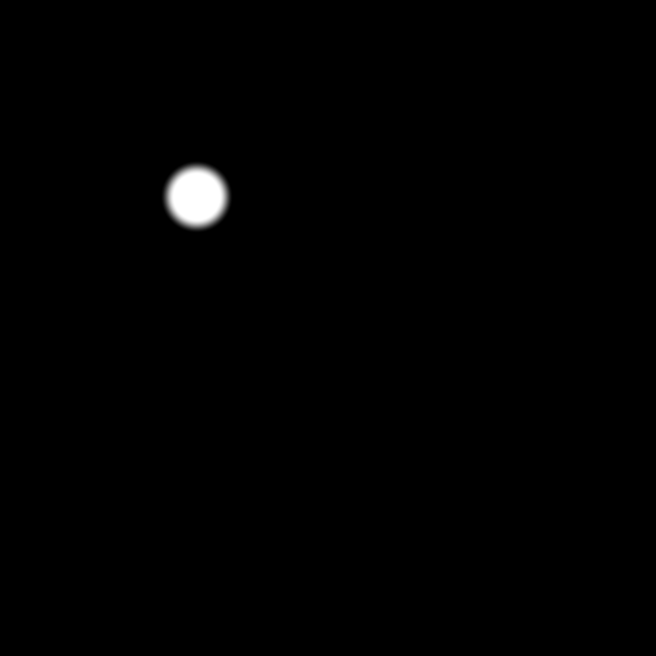
W04 / 04 · 클릭 조건
클릭 조건과 원 표시
S04_CLICK_DRAW / 화면 안에서 누를 때만 원을 표시한다
안에서 이동
안에서 누름
버튼을 놓음
밖으로 나감
단국대학교 / TouchDesigner 4주차
26
Notes:
S04_CLICK_DRAW를 열어 S03과 비교한다. 좌표 계산은 같고 표시 조건만 추가되었다. 안에서 이동, 안에서 누름, 놓음, 밖으로 나감 순서로 결과를 관찰한다. 원이 사라져도 위치 채널이 없어지는 것은 아니며 Fill Alpha가 0이 된 것이다.
실습 파일: W04_통합인터랙션_클릭수정.toe
실습 위치: /W03_BEGINNER_WATER/W04_LESSON_STEPS
완성본: 형제 W04_INTERACTION

Slide 27
W04 / 04 · 클릭 조건
lselect와 inside 값
버튼을 누르는 상태와 화면 안에 있는 상태
rollu / rollv
마우스 위치 / 원이 나타날 곳을 계산
lselect
왼쪽 버튼 누름 = 1 / 놓음 = 0
inside
이 입력 화면 안 = 1 / 화면 밖 = 0
안에서 누르는 동안만: lselect AND inside
단국대학교 / TouchDesigner 4주차
27
Notes:
lselect는 왼쪽 버튼이 눌려 있는 상태이며 새 클릭 이벤트와 다르다. inside는 이 Container의 Panel 영역 안에 있는지를 뜻한다. 이번 단계는 중앙 사각형이 아니라 전체 입력 화면을 사용한다. lselect와 inside를 각각 읽은 뒤 두 조건을 AND로 합친다.
실습 파일: W04_통합인터랙션_클릭수정.toe
실습 위치: /W03_BEGINNER_WATER/W04_LESSON_STEPS
완성본: 형제 W04_INTERACTION

Slide 28
W04 / 04 · 클릭 조건
AND의 네 가지 입력 조합
lselect와 inside가 모두 1일 때 출력 1
lselect | inside | AND 출력 | 원 표시
0 | 0 | 0 | 안 보임
0 | 1 | 0 | 안 보임
1 | 0 | 0 | 안 보임
1 | 1 | 1 | 보임
draw_gate → Combine Channels: AND / Scope: lselect inside
단국대학교 / TouchDesigner 4주차
28
Notes:
draw_gate는 Logic CHOP다. Scope에는 lselect inside만 입력하고 Combine Channels를 AND로 설정한다. 표의 네 조합을 순서대로 읽게 한다. 하나라도 0이면 결과가 0이고 두 값이 모두 1일 때만 결과가 1이다.
실습 파일: W04_통합인터랙션_클릭수정.toe
실습 위치: /W03_BEGINNER_WATER/W04_LESSON_STEPS
완성본: 형제 W04_INTERACTION

Slide 29
W04 / 04 · 클릭 조건
위치 계산과 표시 조건의 분기
rollu, rollv는 Math로, lselect, inside는 Logic으로
Center X / Y
uv_center
Math / Scope: 좌표
panel
brush
rollu rollv lselect inside
Center + Fill Alpha
draw_gate
Logic / AND
Fill Alpha
단국대학교 / TouchDesigner 4주차
29
Notes:
panel에서 두 분기로 나눈다. uv_center는 rollu와 rollv의 위치를 계산하고 draw_gate는 lselect와 inside의 상태를 계산한다. brush의 Center X/Y는 좌표 분기, Fill Alpha는 조건 분기를 읽는다. Logic Scope에 좌표까지 섞으면 u나 v가 0인 모서리에서 잘못 꺼질 수 있다.
실습 파일: W04_통합인터랙션_클릭수정.toe
실습 위치: /W03_BEGINNER_WATER/W04_LESSON_STEPS
완성본: 형제 W04_INTERACTION

Slide 30
W04 / 04 · 클릭 조건
실습 04: 누름, 놓음, 화면 밖
버튼 상태와 inside 값을 바꿔 원이 꺼지는 조건을 확인한다
① 안에서 누르기
lselect = 1, inside = 1 → 원이 보임
② 버튼 놓기
lselect = 0, inside = 1 → 바로 검정
③ 밖으로 이동
lselect = 1, inside = 0 → 검정
④ 점검 순서
Panel 값 → draw_gate → brush의 Fill Alpha
질문 lselect가 1인데 원이 안 보이면 어떤 두 곳을 확인할까?
단국대학교 / TouchDesigner 4주차
30
Notes:
Container View 안에서 눌렀다가 놓고, 누른 채 화면 밖으로 이동한다. 각 동작에서 lselect와 inside를 먼저 읽은 다음 draw_gate, Fill Alpha, 화면을 확인한다. 숫자와 결과가 맞는지 학생이 직접 확인하는 순서를 유지한다. 화면에 반응이 없다고 원 반지름이나 카메라부터 바꾸지 않는다.
학생 확인 질문: lselect가 1인데 원이 안 보이면 어떤 두 곳을 확인할까?
풀이: inside와 draw_gate의 출력 값을 먼저 확인한다. 그다음 brush의 Fill Alpha가 draw_gate 결과를 참조하는지 확인한다.
실습 파일: W04_통합인터랙션_클릭수정.toe
실습 위치: /W03_BEGINNER_WATER/W04_LESSON_STEPS
완성본: 형제 W04_INTERACTION

Slide 31
W04 / 04 · 클릭 조건
S03과 S04의 Fill Alpha
S03은 1, S04는 draw_gate의 값을 읽는다
03 · 위치만 따라감
04 · 안에서 누를 때 표시
uv_center
brush
uv_center
brush
좌표
Fill Alpha = 1
좌표
Fill Alpha ← gate
draw_gate
마우스를 움직이면 항상 원이 보임
lselect AND inside
Fill Alpha가 draw_gate의 값을 읽음
단국대학교 / TouchDesigner 4주차
31
Notes:
S03과 S04에서 Circle의 위치 연결은 같다. S03의 Fill Alpha는 1이고 S04는 draw_gate의 결과를 읽는다. 학생에게 새로 추가된 기능을 조건이라고 말하게 한다. 다음 단계에서는 버튼을 놓아도 이전 결과가 남는 기억을 추가한다.
실습 파일: W04_통합인터랙션_클릭수정.toe
실습 위치: /W03_BEGINNER_WATER/W04_LESSON_STEPS
완성본: 형제 W04_INTERACTION

Slide 32

W04 / 05 / Feedback
마우스를 놓아도 흔적이 남는 이유
S04의 원과 S05의 흔적을 비교해 보자
직전 결과를
다시 가져옴
현재 원 / 입력 없음
이전 화면 / 흔적이 남음
단국대학교 / TouchDesigner 4주차
32
Notes:
S04의 brush는 버튼을 놓으면 원의 Alpha가 0이 된다. S05의 trail에는 그전에 그린 결과가 남아 있다. 두 사진은 역할을 비교하는 서로 다른 단계의 자체 TD 출력이며 같은 프레임의 두 노드를 동시에 측정한 그림은 아니다. 학생에게 먼저 버튼을 놓은 뒤 무엇이 남아 있는지 묻는다. Feedback은 직전 결과를 다시 가져오고 뒤의 노드는 그 결과를 처리한다. 다음 장에서 어디의 결과를 가져오는지 확인한다.
실습 파일: W04_통합인터랙션_클릭수정.toe
실습 위치: /W03_BEGINNER_WATER/W04_LESSON_STEPS
완성본: 형제 W04_INTERACTION
공식 참고(2026-10-06 확인):
https://docs.derivative.ca/Feedback_TOP

Slide 33
W04 / 05 / Feedback
Feedback 노드 연결과 Target TOP
feedback의 Target TOP에 마지막 결과 trail을 지정한다
feedback_seed
brush
검정 / RGB = 0
이번에 그린 원
feedback
decay
diffuse
trail_add
trail
직전 trail
Level × 0.985
Blur / Size 6
Composite / Add
Level / Clamp
Target TOP = trail
실선은 노드 연결, 점선은 직전 결과를 읽는 참조
단국대학교 / TouchDesigner 4주차
33
Notes:
W04_LESSON_STEPS/S05_FEEDBACK에서 feedback_seed, feedback, decay, diffuse, trail_add, trail의 실제 이름을 짚는다. seed를 feedback의 와이어 입력에 연결하고 Target TOP에는 상대 경로 trail을 지정한다. 일반 와이어로 trail을 feedback의 입력으로 되돌리는 연결을 만들지 않는다. Target은 감쇠와 Blur와 현재 원을 더한 마지막 결과다. 다음 갱신에서 feedback이 이 직전 결과를 가져온다. brush는 앞 단계의 좌표와 lselect AND inside 조건으로 만든 Circle TOP다. IO는 준비된 입력 선택 구성이다. 학생에게 Target TOP의 값과 마지막 노드를 함께 확인하게 한다.
실습 파일: W04_통합인터랙션_클릭수정.toe
실습 위치: /W03_BEGINNER_WATER/W04_LESSON_STEPS
완성본: 형제 W04_INTERACTION
공식 참고(2026-10-06 확인):
https://docs.derivative.ca/Feedback_TOP
https://docs.derivative.ca/Level_TOP
https://docs.derivative.ca/Blur_TOP
https://docs.derivative.ca/Composite_TOP

Slide 34
W04 / 05 / Feedback
한 번 입력한 값의 변화
처음에 0.60을 넣고, 이후에는 새 입력을 끈 계산
이번 결과 = 0.90 × 직전 결과 + 이번 입력
시작 seed
1회 갱신
2회 갱신
3회 갱신
0.000
0.600
0.540
0.486
설명용 계수 0.90 / Blur 없음 / 실제 기본값 0.985
질문 이번 입력이 0이면 다음 결과도 바로 0이 될까?
단국대학교 / TouchDesigner 4주차
34
Notes:
검정 seed의 R은 0이다. 첫 갱신은 0×0.9+0.6=0.6, 두 번째는 0.6×0.9+0=0.54, 세 번째는 0.54×0.9+0=0.486이다. 한 픽셀의 R을 다루는 설명용 계산이며 실제 S05에서는 감쇠와 Add 사이에 Blur가 있다. 계수 0.90은 암산을 위한 예시이고 실제 decay의 값은 0.985다. 실제 식은 F(n)=clamp[k×F(n−1)+I(n),0,1]이며 여기서는 Clamp에 걸리지 않는다. 이전 값 0.60에 계수 0.90을 적용하고 새 입력 0.20을 더하면 0.74다. 새 입력과 기억한 값은 별개라는 점을 설명한다.
학생 확인 질문: 이번 입력이 0이면 다음 결과도 바로 0이 될까?
풀이: 직전 결과가 0.60이면 0.90×0.60=0.54가 남는다. 다음 갱신에도 남은 값을 다시 계산한다.
실습 파일: W04_통합인터랙션_클릭수정.toe
실습 위치: /W03_BEGINNER_WATER/W04_LESSON_STEPS
완성본: 형제 W04_INTERACTION
공식 참고(2026-10-06 확인):
https://docs.derivative.ca/Feedback_TOP
https://docs.derivative.ca/Composite_TOP

Slide 35
W04 / 05 / Feedback
흔적이 사라지는 속도
decay의 Brightness 1을 0.985에서 0.97로 바꿔본다
계수 1
계수 0.985
계수 0.97
60회 후 1.000
60회 후 0.404
60회 후 0.161
초기값 1 / 새 입력과 Blur 없음 / 채운 높이가 남은 값
단국대학교 / TouchDesigner 4주차
35
Notes:
decay는 Level TOP다. 현재 Brightness 1이 R값에 계수 0.985를 곱한다. R=0.5는 이상적인 계산에서 0.4925, 현재 16-bit float 출력에서는 약 0.4924다. 계수 1이면 곱셈으로 밝기가 줄지 않고, 0.985의 60회 반복은 약 0.404, 0.97의 60회 반복은 약 0.161이다. 도식은 Blur와 새 입력을 제외했다. 실제로는 새 원이 더해지고 이웃 값이 섞인다. 0.985는 초 단위 시간 설정이 아니다. 매 프레임 갱신을 가정하면 60회/초에서 1초 뒤 0.404, 30회/초에서 1초 뒤 0.635다. 반값까지 log(0.5)/log(0.985)≈45.9회, 각각 약 0.76초와 1.53초다. 실제 갱신이 멈추면 벽시계 시간으로 같은 횟수를 보장할 수 없다. 실습에서는 같은 입력으로 비교하고 기본값 0.985로 돌린다.
실습 파일: W04_통합인터랙션_클릭수정.toe
실습 위치: /W03_BEGINNER_WATER/W04_LESSON_STEPS
완성본: 형제 W04_INTERACTION
공식 참고(2026-10-06 확인):
https://docs.derivative.ca/Level_TOP

Slide 36
W04 / 05 / Feedback
Blur를 반복하면 퍼지는 흔적
diffuse의 Filter Size를 6에서 12로 바꿔본다
처음
0
0
1
0
0
Blur 1회
0
0.25
0.5
0.25
0
Blur 2회
0.0625
0.25
0.375
0.25
0.0625
설명용 5칸 / 필터 [0.25, 0.5, 0.25] / 각 줄의 합은 1
질문 중앙 값이 줄면, 전체 밝기 합도 줄었다고 볼 수 있을까?
단국대학교 / TouchDesigner 4주차
36
Notes:
예시 필터 [0.25,0.5,0.25]로 한 칸의 값을 이웃과 섞는다. 처음 [0,0,1,0,0], 한 번 뒤 [0,0.25,0.5,0.25,0], 두 번 뒤 [0.0625,0.25,0.375,0.25,0.0625]다. 매 줄의 합은 1이다. 중심이 낮아져도 전체 값이 곱셈으로 줄었다는 뜻은 아니다. 현재 diffuse는 Blur TOP이고 Filter Size는 6픽셀이다. 도식의 필터는 실제 Blur 6의 측정 커널이 아니다. 실제 루프에서는 Level 감쇠와 Blur가 매번 함께 일어난다. 6을 12로 바꾸면 경계가 더 넓게 퍼지는지 확인하고 6으로 돌린다. Blur의 Extend 메뉴를 Transform과 같다고 가정하지 않는다.
학생 확인 질문: 중앙 값이 줄면, 전체 밝기 합도 줄었다고 볼 수 있을까?
풀이: 이 도식의 합은 매번 1이다. Blur는 값을 주변으로 섞고 decay는 값에 계수를 곱한다.
실습 파일: W04_통합인터랙션_클릭수정.toe
실습 위치: /W03_BEGINNER_WATER/W04_LESSON_STEPS
완성본: 형제 W04_INTERACTION
공식 참고(2026-10-06 확인):
https://docs.derivative.ca/Blur_TOP

Slide 37
W04 / 05 / Feedback
현재 원을 더하고 0~1로 제한하기
trail_add는 Add, trail은 Clamp 0~1
이전 R 0.60 + 현재 R 0.80 = 1.40
trail_add
trail
1.00
Composite / Add
Level / Clamp 0~1
현재 입력을 위에 합성한 경우 / Alpha = 1 / Clamp 이전 R
픽셀 조건 | Add | Maximum | Over
이전 0.60 / 현재 0.80 | 1.40 | 0.80 | 0.80
이전 0.60 / 현재 검정 0 | 0.60 | 0.60 | 0.00
단국대학교 / TouchDesigner 4주차
37
Notes:
Add는 현재 입력과 이전 결과의 채널값을 더한다. 0.60+0.80=1.40인 값을 trail의 Clamp가 1.00으로 제한한다. 현재가 0이면 이전 값이 남는다. Maximum은 두 값 중 큰 값을 고른다. 표의 Over는 현재 입력을 앞에 두고 Alpha=1인 경우다. 이 조건에서 현재 검정도 이전 이미지를 덮는다. 반투명 Over에서는 RGB의 Pre-Multiply 여부와 입력 순서도 함께 확인해야 한다. 현재 S05의 연산은 Add다. R,G,B는 색/밝기 값이고 Alpha는 합성에 쓰는 불투명도다. 현재 S05는 Brightness 1로 RGB를 줄이고 S06은 R만 읽는다. Opacity만 바꾸면 반드시 같은 R 감쇠가 된다고 설명하지 않는다. Pre-Multiply RGB by Alpha와 합성 설정에 따라 RGB 영향이 달라진다. 학생이 필요하면 Viewer와 채널값을 같이 확인한다.
실습 파일: W04_통합인터랙션_클릭수정.toe
실습 위치: /W03_BEGINNER_WATER/W04_LESSON_STEPS
완성본: 형제 W04_INTERACTION
공식 참고(2026-10-06 확인):
https://docs.derivative.ca/Composite_TOP
https://docs.derivative.ca/Level_TOP

Slide 38

W04 / 05 / Feedback
R키 초기화와 Reset 설정
R키를 누른 뒤 놓고, 새로 그려본다
Reset = 0
Target TOP의 직전 결과를 읽음
Reset = 1
입력 seed를 통과시킴
Reset Pulse
한 프레임만 초기화
IO/clear_key의 kr 채널이 Reset을 제어한다.
그리기 입력을 놓고 R키를 눌러야 검정 화면을 확인할 수 있다.
단국대학교 / TouchDesigner 4주차
38
Notes:
현재 feedback_seed는 RGB가 0인 검정 이미지다. Reset 1이면 feedback이 와이어 입력의 seed를 통과시키고, Reset 0이면 Target의 결과를 읽는다. Reset Pulse는 한 프레임 초기화한다. 현재 프로젝트는 IO/clear_key의 kr로 Reset을 제어하므로 R키를 누른 뒤 놓는다. 초기화가 유지되는 동안에는 과거 흔적이 쌓이지 않을 수 있다. 초기화 뒤에도 brush가 켜져 있으면 Add가 새 원을 바로 더한다. 완전한 검정을 확인할 때는 마우스 버튼도 놓는다. 왼쪽은 현재 실습에서 흔적을 초기화한 자체 TD 출력이다.
실습 파일: W04_통합인터랙션_클릭수정.toe
실습 위치: /W03_BEGINNER_WATER/W04_LESSON_STEPS
완성본: 형제 W04_INTERACTION
공식 참고(2026-10-06 확인):
https://docs.derivative.ca/Feedback_TOP

Slide 39
W04 / 05 / Feedback
흔적이 안 보일 때 확인할 곳
입력에서 시작해 Target과 처리 설정을 차례로 확인한다
화면 증상 | 확인할 값과 연결
계속 검정 | Reset=0 / 현재 원 / Target TOP=trail
흔적이 바로 사라짐 | Target이 최종 결과인지 / 합성 연산과 Alpha
밝게 남아 계속 쌓임 | 현재 원이 계속 켜져 있는지 / 감쇠 계수
흔적이 멈춤 | 타임라인 재생 / 출력의 실제 갱신
R키 뒤에도 원이 생김 | 마우스 버튼과 R키를 놓았는지
Viewer의 Lock과 Bypass 상태도 확인한다.
단국대학교 / TouchDesigner 4주차
39
Notes:
입력의 lselect와 inside, brush의 Alpha, feedback의 Reset과 Target, decay와 diffuse, Add와 Clamp 순서로 확인한다. 한 번에 여러 값을 바꾸면 어느 설정이 원인이었는지 알기 어렵다. 입력이 계속 켜져 있으면 감쇠해도 새 원이 더해져 밝게 남을 수 있다. 갱신이 멈추면 재생과 출력 처리 및 Lock/Bypass를 본다. Reset은 이전 결과를 초기화하지만 현재 원의 입력을 끄지 않는다. 반대편에서 다시 나타나는 증상은 뒤쪽 Transform 실험의 Repeat 경계 설정과 연결해 설명한다. 기본 S05에는 Transform이 없다.
실습 파일: W04_통합인터랙션_클릭수정.toe
실습 위치: /W03_BEGINNER_WATER/W04_LESSON_STEPS
완성본: 형제 W04_INTERACTION
공식 참고(2026-10-06 확인):
https://docs.derivative.ca/Feedback_TOP
https://docs.derivative.ca/Composite_TOP
https://docs.derivative.ca/Level_TOP

Slide 40

W04 / 05 / Feedback
감쇠와 Blur 비교 실습
같은 입력에서 설정을 하나씩 바꿔본다
1 감쇠
Brightness 1
0.985에서 0.97
2 Blur
감쇠를 0.985로 돌린 뒤
Filter Size 6에서 12
3 복구
Brightness 1 = 0.985
Filter Size = 6 / R키
기본값 / 놓은 직후
기본값 / 추가 처리 후
사진은 기본값에서 남은 흔적의 변화
질문 더 빨리 사라지는 설정과 더 넓게 퍼지는 설정은 각각 무엇일까?
단국대학교 / TouchDesigner 4주차
40
Notes:
먼저 기본값으로 같은 위치에서 누르고 놓아 흔적을 관찰한다. 감쇠 계수만 0.97로 바꿔 사라지는 정도를 비교한다. 감쇠를 0.985로 돌리고 Blur 6만 12로 바꿔 퍼지는 정도를 비교한다. 원의 반지름과 입력 길이와 위치를 가능한 한 같게 둔다. 오른쪽 사진은 기본값의 동일한 흔적을 입력 해제 뒤 추가 처리한 자체 출력이다. 고정 초나 프레임 수를 측정한 사진이 아니고 0.97 또는 Blur 12의 실행 결과도 아니다. 실습이 끝나면 0.985와 6을 복구하고 R키를 누른 뒤 놓는다. 사진을 바꾼 설정의 결과로 읽지 않도록 먼저 조건을 짚는다.
학생 확인 질문: 더 빨리 사라지는 설정과 더 넓게 퍼지는 설정은 각각 무엇일까?
풀이: decay의 Brightness 1을 낮추면 같은 갱신 횟수에 더 어두워진다. diffuse의 Filter Size를 키우면 이웃 픽셀과 더 넓게 섞인다.
실습 파일: W04_통합인터랙션_클릭수정.toe
실습 위치: /W03_BEGINNER_WATER/W04_LESSON_STEPS
완성본: 형제 W04_INTERACTION
공식 참고(2026-10-06 확인):
https://docs.derivative.ca/Level_TOP
https://docs.derivative.ca/Blur_TOP

Slide 41
W04 / 06 · 이미지와 인스턴싱
이미지 R값과 도형 크기
S06_INSTANCING / 24×24칸의 값이 576개 도형에 대응
0
0.2
0.5
0.8
0
0.3
0.7
1
0
0.1
0.4
0.6
0
0
0.2
0.3
R값이 있는 이미지
같은 위치의 도형 크기
단국대학교 / TouchDesigner 4주차
41
Notes:
왼쪽 4×4와 오른쪽 16개 도형은 원리를 줄인 개념도다. 같은 위치의 R값이 커질수록 오른쪽 도형의 가로·세로 크기가 커진다. 실제 예제는 24×24이며 576개 도형을 576개 노드로 만드는 것이 아니라 인스턴싱으로 반복한다. 이미지 값과 도형 속성을 연결하는 것이 새 개념이다.
실습 파일: W04_통합인터랙션_클릭수정.toe
실습 위치: /W03_BEGINNER_WATER/W04_LESSON_STEPS
완성본: 형제 W04_INTERACTION

Slide 42
W04 / 06 · 이미지와 인스턴싱
S05와 S06의 공유 입력
어느 화면에서 그려도 S05의 trail을 사용한다
S05의 Panel
05 화면의 입력
S05 / IO
S05 / trail
어느 화면 안인지 선택
공유되는 한 장의 흔적
S06의 Panel
06 화면의 입력
S06 / height_source가 읽음
단국대학교 / TouchDesigner 4주차
42
Notes:
S05의 IO는 05와 06의 Panel 입력 중 활성 화면의 입력을 선택한다. S06의 inside가 1이면 06 입력을 사용한다. 06에 별도의 흔적을 만드는 것이 아니라 S05의 같은 trail을 읽는다. 학생은 05와 06의 화면에서 그려 보고 위치가 함께 대응하는지 확인한다.
실습 파일: W04_통합인터랙션_클릭수정.toe
실습 위치: /W03_BEGINNER_WATER/W04_LESSON_STEPS
완성본: 형제 W04_INTERACTION

Slide 43
W04 / 06 · 이미지와 인스턴싱
720 이미지를 24×24로 읽기
sample24의 출력 해상도는 24×24, 필터는 Nearest
720 × 720
24 × 24 = 576칸
단국대학교 / TouchDesigner 4주차
43
Notes:
height_source는 S05/trail을 읽고 sample24는 Fit TOP로 24×24 출력 해상도를 만든다. Filter는 Nearest다. 720×720 표시 해상도와 576개 표본 수를 구분한다. 이 예제는 30×30 블록 평균을 계산한다고 설명하지 않고 선택된 표본을 읽는다고 설명한다.
실습 파일: W04_통합인터랙션_클릭수정.toe
실습 위치: /W03_BEGINNER_WATER/W04_LESSON_STEPS
완성본: 형제 W04_INTERACTION

Slide 44
W04 / 06 · 이미지와 인스턴싱
이미지 픽셀에서 r 채널 576샘플로
pixels가 R을 읽고 flatten이 샘플을 순서대로 잇는다
height_source
sample24
pixels
flatten
S05 / trail 읽기
Fit TOP / 24×24
TOP to CHOP / R
Shuffle / Sequence All
이미지의 한 칸
채널 r의 한 샘플
한 채널 r / 샘플 개수 576 / 각 샘플이 한 인스턴스에 대응
단국대학교 / TouchDesigner 4주차
44
Notes:
pixels는 TOP to CHOP이며 R만 읽고 G, B, A는 읽지 않는다. flatten은 Shuffle의 Sequence All로 픽셀 샘플을 한 채널에 순서대로 정리한다. 채널 r은 하나이며 그 안에 576개 샘플이 있다. 576개 채널이라고 부르지 않도록 학생에게 채널 이름과 샘플 개수를 각각 읽게 한다.
실습 파일: W04_통합인터랙션_클릭수정.toe
실습 위치: /W03_BEGINNER_WATER/W04_LESSON_STEPS
완성본: 형제 W04_INTERACTION

Slide 45
W04 / 06 · 이미지와 인스턴싱
채널 이름과 샘플 순서
같은 행의 r, height, size가 같은 도형에 대응
샘플 순서 | r | height | size
같은 순서 A | 0.00 | 0.025 | 0.055
같은 순서 B | 0.50 | 0.2225 | 0.0875
같은 순서 C | 1.00 | 0.420 | 0.120
세 샘플로 줄인 계산 예시 · 실제 height와 size는 각각 576개 샘플
단국대학교 / TouchDesigner 4주차
45
Notes:
각 열은 값의 종류인 채널이며 각 행은 같은 인스턴스에 대응하는 샘플이다. A, B, C는 전체 샘플 중 세 가지 계산 사례이며 촬영 장면의 첫 세 값이라는 뜻은 아니다. r=0.5가 height=0.2225와 size=0.0875로 함께 바뀌는 것을 확인한다. 각 배열의 샘플 순서와 개수가 같아야 한다.
실습 파일: W04_통합인터랙션_클릭수정.toe
실습 위치: /W03_BEGINNER_WATER/W04_LESSON_STEPS
완성본: 형제 W04_INTERACTION

Slide 46
W04 / 06 · 이미지와 인스턴싱
R값의 높이와 크기 변환
height 범위 0.025~0.42, size 범위 0.055~0.12
height_z · Math CHOP
height = 0.025 + 0.395r
0 → 0.025 / 0.5 → 0.2225 / 1 → 0.420
size_xy · Math CHOP
size = 0.055 + 0.065r
0 → 0.055 / 0.5 → 0.0875 / 1 → 0.120
단국대학교 / TouchDesigner 4주차
46
Notes:
height_z의 To Range는 0.025~0.42이고 size_xy는 0.055~0.12다. 범위 폭이 각각 0.395와 0.065이므로 두 식이 만들어진다. Math의 Common Rename에서 r을 height 또는 size로 바꾼다. 높이와 가로·세로 크기에 서로 다른 범위를 적용하지만 같은 R값을 읽는다.
실습 파일: W04_통합인터랙션_클릭수정.toe
실습 위치: /W03_BEGINNER_WATER/W04_LESSON_STEPS
완성본: 형제 W04_INTERACTION

Slide 47
W04 / 06 · 이미지와 인스턴싱
Geometry의 위치, 크기, 색 참조
Translate OP, Scale, Color OP가 읽는 채널
Translate OP
SETUP / positions
tx · ty · tz / 576샘플
tx / ty / tz
Scale X/Y ← size
instance_data
instances
height · size / 576샘플
Geometry COMP
Scale Z ← height
SETUP / colors
Color OP
red · green / 576샘플
단국대학교 / TouchDesigner 4주차
47
Notes:
Geometry의 Default Instance OP는 instance_data로 height와 size 두 채널을 읽는다. Translate OP는 SETUP/positions의 tx, ty, tz를 읽고 Color OP는 SETUP/colors의 red, green을 읽는다. Scale X와 Y는 size, Scale Z는 height다. 각 배열은 같은 576개 샘플 순서로 준비되어 있다. 정면 화면의 가로·세로 크기는 Scale X/Y로 확인한다.
실습 파일: W04_통합인터랙션_클릭수정.toe
실습 위치: /W03_BEGINNER_WATER/W04_LESSON_STEPS
완성본: 형제 W04_INTERACTION

Slide 48
W04 / 06 · 이미지와 인스턴싱
이미지 셀 중심과 Grid 위치
24개 점을 각 표본 셀의 중심에 배치한다
u = (i + 0.5) ÷ 24
v = (j + 0.5) ÷ 24
X = 3.2(u − 0.5)
Y = 3.2(v − 0.5)
i·j = 0~23 / j는 아래쪽 행부터
6×6으로 줄인 중심점 도식
단국대학교 / TouchDesigner 4주차
48
Notes:
이미지 셀 중심은 경계 0과 1에서 반 셀만큼 안쪽이다. i와 j에 0.5를 더해 중심 위치를 구한다. j는 아래쪽 행부터 센다. 도식은 6×6으로 줄였지만 오른쪽 식은 실제 24×24 설정이다. 샘플 순서와 Grid 점 순서를 맞추어 같은 셀의 값이 같은 위치의 도형에 전달되도록 준비한다.
실습 파일: W04_통합인터랙션_클릭수정.toe
실습 위치: /W03_BEGINNER_WATER/W04_LESSON_STEPS
완성본: 형제 W04_INTERACTION

Slide 49
W04 / 06 · 이미지와 인스턴싱
카메라 폭과 Grid 간격
Ortho Width 3.2에서 셀 중심 간격은 3.2÷24
화면 전체 폭 = 3.2
첫 점 −1.5333
마지막 점 +1.5333
점 사이 간격 = 3.2 ÷ 24 = 0.1333
Grid Size = 3.2 × 23 ÷ 24 = 3.0667
단국대학교 / TouchDesigner 4주차
49
Notes:
카메라는 정면 Orthographic이며 위치는 0, 0, 5이고 Ortho Width는 3.2다. 24개 점 사이에는 23개 간격이 있으므로 Grid 폭은 3.2×23÷24다. 첫 점과 마지막 점은 화면 경계에서 반 셀만큼 안쪽이다. 화면 전체 폭과 점 배열의 폭을 같게 두지 않는 이유를 설명한다.
실습 파일: W04_통합인터랙션_클릭수정.toe
실습 위치: /W03_BEGINNER_WATER/W04_LESSON_STEPS
완성본: 형제 W04_INTERACTION

Slide 50

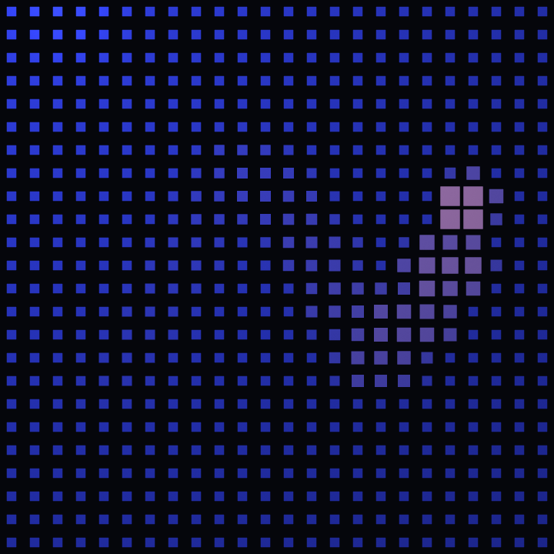
W04 / 06 · 이미지와 인스턴싱
공유 흔적과 인스턴싱 출력
같은 위치의 밝은 값이 도형의 크기와 색을 바꾼다
S05 / trail
S06 / render
단국대학교 / TouchDesigner 4주차
50
Notes:
두 그림은 같은 공유 trail을 읽은 실제 TD 출력이다. 밝은 위치와 커진 인스턴스의 위치를 위, 아래, 왼쪽, 오른쪽으로 비교한다. 도형의 위치는 고정되고 R값에 따라 Scale과 색이 바뀐다. 최종 색에는 재질과 조명도 적용되므로 화면 색을 원래 R값 그 자체라고 읽지 않는다.
실습 파일: W04_통합인터랙션_클릭수정.toe
실습 위치: /W03_BEGINNER_WATER/W04_LESSON_STEPS
완성본: 형제 W04_INTERACTION

Slide 51

W04 / 06 · 이미지와 인스턴싱
실습 06: 초기화 뒤 남는 도형
R=0에서도 height 0.025, size 0.055를 사용한다
흔적 R = 0일 때
height = 0.025
size = 0.055
R키로 지워도 size 최솟값 0.055는 남는다.
질문 흔적이 검정일 때 도형 크기도 0이 되려면 어느 범위를 바꿔야 할까?
단국대학교 / TouchDesigner 4주차
51
Notes:
검정 trail의 R=0을 최소 높이 0.025와 최소 크기 0.055로 매핑하므로 작은 도형은 남는다. R키는 흔적을 초기화할 뿐 Geometry의 인스턴싱을 끄지 않는다. 검정에서 도형을 없애는 추가 과제는 size의 최소값 0 실험이다. 정면에서는 Scale Z만 바꿔도 가로·세로 실루엣이 커지지 않으므로 크기는 Scale X/Y로 확인한다.
학생 확인 질문: 흔적이 검정일 때 도형 크기도 0이 되려면 어느 범위를 바꿔야 할까?
풀이: size_xy의 To Range Min을 0.055에서 0으로 바꾼다. R=0일 때 size가 0이 되어 Scale X와 Y가 0이 된다. 실험 뒤 기본값 0.055로 복구한다.
실습 파일: W04_통합인터랙션_클릭수정.toe
실습 위치: /W03_BEGINNER_WATER/W04_LESSON_STEPS
완성본: 형제 W04_INTERACTION

Slide 52
W04 / 완성본 연결
입력값과 화면 속성 연결
각 단계에서 어떤 값을 어느 파라미터에 넣었는지 확인한다
키의 0·1
lamp의 Alpha → 보임 / 안 보임
새 누름 + Trigger
height의 밝기 → 시간에 따른 물결 반응
u·v 좌표
brush의 Center X/Y → 원의 위치
lselect AND inside
brush의 Alpha → 화면 안에서 누를 때 표시
Feedback의 기억
trail 이미지 → 남고 흐려지는 흔적
이미지 R값
도형의 Scale·Color → 같은 위치의 크기와 색
단국대학교 / TouchDesigner 4주차
52
Notes:
이 표는 모든 Container가 직렬 와이어로 이어진다는 뜻이 아니다. 각 단계에서 배운 값과 바뀌는 화면 속성을 다시 연결한다. 같은 숫자도 Alpha, Center, Scale 중 어디에 연결했는지에 따라 역할이 달라진다. 학생에게 한 단계의 입력과 결과를 한 문장으로 설명하게 한다.
실습 파일: W04_통합인터랙션_클릭수정.toe
실습 위치: /W03_BEGINNER_WATER/W04_LESSON_STEPS
완성본: 형제 W04_INTERACTION

Slide 53
W04 / 완성본 연결
중앙 영역의 클릭 조건
C02_REGION_CLICK / u와 v가 모두 0.25~0.75 범위
v = 1
0.25 ≤ u ≤ 0.75
0.25 ≤ v ≤ 0.75
클릭 영역
사각형 Size = 0.75 − 0.25 = 0.5
사각형 Center = (0.25 + 0.75)÷2 − 0.5 = 0
v = 0
u = 0
u = 1
단국대학교 / TouchDesigner 4주차
53
Notes:
완성본의 C02는 전체 화면 inside에 중앙 영역 조건을 더한다. 0.25와 0.75 경계는 포함한다. 표시 Rectangle과 판정 Bounds는 같은 region_limits를 읽는다. Size는 두 경계의 차이 0.5이고 Center는 경계 평균에서 0.5를 뺀 0이다. 안과 밖의 표시와 판정이 같은 숫자를 사용하는지 확인한다.
실습 파일: W04_통합인터랙션_클릭수정.toe
실습 위치: /W03_BEGINNER_WATER/W04_LESSON_STEPS
완성본: 형제 W04_INTERACTION

Slide 54
W04 / 완성본 연결
누르고 있는 상태와 새 클릭
S04·S05는 눌림 상태, C02는 누르는 순간을 사용한다
상황 | 04·05 그리기 | C02 영역 물결
안에서 새로 누름 | 그리는 동안 원을 추가 | 한 번 반응 시작
안에서 계속 누름 | 같은 곳에 계속 원을 추가 | 새 클릭 전까지 다시 시작 안 함
밖에서 누르고 중앙으로 진입 | 화면 안이면 그릴 수 있음 | 영역 안 새 클릭이 아니므로 반응 안 함
C02: click_edge AND inside AND 중앙 영역 조건
단국대학교 / TouchDesigner 4주차
54
Notes:
S04와 S05는 lselect AND inside로 누르는 상태를 지속해서 사용한다. C02는 click_edge를 영역 판정 앞에 두어 새로 누른 순간만 시작한다. 밖에서 누른 채 들어오면 화면 안 그리기는 가능하지만 C02 물결은 새 클릭이 아니므로 시작하지 않는다. 상태와 이벤트라는 두 개념을 비교해 정리한다.
실습 파일: W04_통합인터랙션_클릭수정.toe
실습 위치: /W03_BEGINNER_WATER/W04_LESSON_STEPS
완성본: 형제 W04_INTERACTION

Slide 55
W04 / 완성본 연결
완성본 C01~C04의 역할
W04_INTERACTION의 네 Container
C01_WATER_REVIEW
C02_REGION_CLICK
3주차 소리·물결 복습
중앙 새 클릭 → Trigger 물결
C03_MOUSE_TRAIL
C04_INSTANCE_FIELD
화면 입력 → 공유 trail
같은 trail → 576개 도형
C03과 C04는 같은 입력 필드와 이미지 값을 공유한다.
단국대학교 / TouchDesigner 4주차
55
Notes:
단계 실습을 마친 뒤 형제 Container인 W04_INTERACTION으로 돌아온다. C01은 소리·물결 복습, C02는 중앙 새 클릭, C03과 C04는 공유 흔적과 인스턴싱이다. 처음부터 네 모듈을 동시에 설명하지 않고 이미 배운 개념이 어디에 사용되는지 짚는다. 학습 Container는 최종본 안에 중첩하지 않는다.
실습 파일: W04_통합인터랙션_클릭수정.toe
실습 위치: /W03_BEGINNER_WATER/W04_LESSON_STEPS
완성본: 형제 W04_INTERACTION

Slide 56
W04 / 완성본 연결
입력부터 렌더까지 점검 순서
앞 단계의 값이 맞는지 확인한 뒤 다음 출력으로 넘어간다
입력
키 k1 / 좌표 rollu·rollv / 버튼 lselect / inside
계산
uv_center / draw_gate / Trigger / 범위 Math
이미지
brush / trail의 R값 / 초기화 후 검정
배열·렌더
576샘플 / 위치·크기·색 채널 / 정면 render
저장
기본값 복구 → 다른 이름으로 저장 → 다시 열어 확인
단국대학교 / TouchDesigner 4주차
56
Notes:
입력 숫자, 계산 값, 이미지, 배열과 렌더 순서로 문제를 좁힌다. 이미지가 정상인데 도형만 다르면 pixels와 flatten의 샘플 수, Math 채널 이름, Geometry의 OP 참조를 확인한다. 실험한 값을 기본값으로 복구한 뒤 자기 이름의 별도 TOE로 저장한다. 다시 열어 입력과 결과를 확인하고 원본은 보존한다.
실습 파일: W04_통합인터랙션_클릭수정.toe
실습 위치: /W03_BEGINNER_WATER/W04_LESSON_STEPS
완성본: 형제 W04_INTERACTION

Slide 57
W04 / 설정 참고 · 01
설정표 01: 키 입력과 원
S01_KEY_INPUT
노드 / 항목 | 현재 값 | 값의 역할
keyboard / Keys | 1 | 1키의 눌림 상태 읽기
key / CHOPs | keyboard | 읽을 CHOP 선택
key / Channel Names | k1 | 키 채널 하나만 읽기
lamp / Fill Alpha | key의 k1 참조 | 0은 안 보임, 1은 보임
출력 / Panel 크기 | 720 × 720 | 표시와 입력 영역 대응
단국대학교 / TouchDesigner 4주차
57
Notes:
설정표는 본문에서 확인한 역할을 다시 찾는 참고다. key의 CHOPs와 Channel Names를 구분한다. key에서 lamp로 가는 연결은 Fill Alpha의 CHOP Reference다. 마지막으로 keyboard의 k1 숫자와 화면의 켜짐·꺼짐이 같이 바뀌는지 확인한다.
실습 파일: W04_통합인터랙션_클릭수정.toe
실습 위치: /W03_BEGINNER_WATER/W04_LESSON_STEPS
완성본: 형제 W04_INTERACTION

Slide 58
W04 / 설정 참고 · 02
설정표 02: 새 누름과 Trigger
S02_TRIGGER_WATER / 시간 단위는 초
노드 / 항목 | 현재 값 | 값의 역할
key_input / CHOPs | ../S01_KEY_INPUT/key | 앞 단계의 k1 읽기
new_press / Convert Input | Off When Zero | 입력을 0·1로 읽기
new_press / Channel Pre OP | Off to On | 0→1 순간 검출
trigger / Attack / Peak Length | 0.05 / 0.10초 | 상승 시간 / 최대값 유지
trigger / Peak / Sustain Level | 1 / 1 | 반응 출력 크기
trigger / Release / Shape | 0.80초 / Linear | 선형으로 0에 복귀
height_gain / Multiply | 0.46 | height 밝기 세기 범위
단국대학교 / TouchDesigner 4주차
58
Notes:
시간 단위는 초이며 Channel Pre OP는 Off to On이다. Attack 0.05초, Peak Length 0.10초, Release 0.80초로 본문의 시간 도식과 맞춘다. Decay Length는 0, Min Sustain Length도 0이며 Multi Trigger는 Restart Envelope다. 새로 누르면 반응이 다시 시작되고 높이 이미지의 밝기 세기는 0.46 범위로 적용한다.
실습 파일: W04_통합인터랙션_클릭수정.toe
실습 위치: /W03_BEGINNER_WATER/W04_LESSON_STEPS
완성본: 형제 W04_INTERACTION

Slide 59
W04 / 설정 참고 · 03
설정표 03: 좌표와 원
S03_POINTER
노드 / 항목 | 현재 값 | 값의 역할
panel / Component | 이 단계 자신 | 실제 입력 화면
panel / Select | rollu rollv | 가로·세로 좌표 채널
uv_center / Scope | rollu rollv | 좌표 채널만 연산
uv_center / Range | 0~1 → −0.5~+0.5 | Circle 중심 좌표 변환
brush / Center X·Y | uv_center의 rollu·rollv | 원의 위치
brush / Radius X·Y | 0.055 / 0.055 (Fraction) | 원의 가로·세로 반지름
brush / Softness / Fill Alpha | 0.02 (Fraction) / 1 | 부드러운 경계 / 항상 표시
단국대학교 / TouchDesigner 4주차
59
Notes:
해상도 720에서 Radius 0.055는 약 39.6픽셀의 반지름, 지름은 약 79.2픽셀이다. Center는 위치, Radius는 크기, Softness는 경계다. 서로 다른 속성을 구분하고 위치만 바꿀 때 Radius와 Softness는 고정한다. S03의 Fill Alpha는 1이며 다음 S04에서만 조건을 연결한다.
실습 파일: W04_통합인터랙션_클릭수정.toe
실습 위치: /W03_BEGINNER_WATER/W04_LESSON_STEPS
완성본: 형제 W04_INTERACTION

Slide 60
W04 / 설정 참고 · 04
설정표 04: 좌표와 클릭 조건
S04_CLICK_DRAW
노드 / 항목 | 현재 값 | 값의 역할
panel / Select | rollu rollv lselect inside | 좌표 + 눌림 + 화면 내부
uv_center / Scope | rollu rollv | 좌표에만 Range 적용
draw_gate / Scope | lselect inside | 두 상태에만 AND 적용
draw_gate / Combine Channels | AND | 둘 다 1일 때만 출력 1
brush / Center X·Y | uv_center의 rollu·rollv | 표시 위치
brush / Fill Alpha | draw_gate의 lselect | 0이면 원을 끔
단국대학교 / TouchDesigner 4주차
60
Notes:
draw_gate의 결과 채널 이름은 lselect로 유지된다. 이름이 같아도 Logic의 AND를 적용한 결과다. Fill Alpha는 이 결과를 읽는다. 모서리에서 원이 꺼지는 문제는 Logic Scope에 좌표 채널까지 들어갔는지 먼저 확인한다.
실습 파일: W04_통합인터랙션_클릭수정.toe
실습 위치: /W03_BEGINNER_WATER/W04_LESSON_STEPS
완성본: 형제 W04_INTERACTION

Slide 61
W04 / 설정 참고 · 05
설정표 05: Feedback
S05_FEEDBACK / 입력은 IO, 이미지 처리는 바깥 루프
노드 / 항목 | 현재 값 | 값의 역할
input / CHOPs | IO/pointer_mode | 05·06 공유 입력 읽기
feedback / Target TOP | trail | 직전 결과 읽기
decay / Brightness 1 | 0.985 | 처리마다 밝기 곱하기
diffuse / Filter Size | 6 | 주변으로 값 혼합
trail_add / Operation | Add | 현재 원 + 과거 흔적
trail / Clamp / Pixel Format | On / 16-bit float RGBA | 0~1 제한 / 작은 값 유지
feedback / Reset | IO/clear_key의 kr | R키로 seed 초기화
단국대학교 / TouchDesigner 4주차
61
Notes:
IO는 05와 06의 Panel 입력 선택과 R키를 준비한 Base다. trail은 Level TOP이며 Clamp를 포함한다. 루프 끝에 별도의 Null을 추가하지 않는다. 16-bit float는 감쇠되는 작은 값을 담는 준비 설정이며 감쇠 계수 0.985는 초가 아니라 처리당 곱셈값이다.
실습 파일: W04_통합인터랙션_클릭수정.toe
실습 위치: /W03_BEGINNER_WATER/W04_LESSON_STEPS
완성본: 형제 W04_INTERACTION

Slide 62
W04 / 설정 참고 · 06
설정표 06: 표본과 도형
S06_INSTANCING / 위치와 색은 SETUP에서 읽음
노드 / 항목 | 현재 값 | 값의 역할
sample24 / 해상도 / Filter | 24×24 / Nearest | 576개 이미지 값
pixels / 채널 / flatten | R만 / Sequence All | r채널 576샘플
height_z / To Range / Rename | 0.025~0.42 / r→height | Scale Z에 쓸 높이
size_xy / To Range / Rename | 0.055~0.12 / r→size | Scale X·Y에 쓸 크기
instances / Translate OP | SETUP/positions (tx ty tz) | 같은 셀 중심 위치
instances / Color OP | SETUP/colors (red green) | R: 0.2~0.95 / G: 0.28~0.72
Grid / Camera | Size 3.0667 / Ortho Width 3.2 | 24×24 셀 중심 / 정면
단국대학교 / TouchDesigner 4주차
62
Notes:
instance_data에는 height와 size 두 채널이 있다. Geometry는 위치와 색 배열을 SETUP의 별도 OP에서 직접 읽는다. 색 공식은 red=0.2+0.75r, green=0.28+0.44r이며 blue와 재질·조명은 준비 설정을 유지한다. 24×24 셀 중심과 정면 카메라의 3.2 표시 범위가 같은 이미지 위치에 대응한다.
실습 파일: W04_통합인터랙션_클릭수정.toe
실습 위치: /W03_BEGINNER_WATER/W04_LESSON_STEPS
완성본: 형제 W04_INTERACTION

Slide 63
W04 / 심화 / Feedback
루프 안과 밖의 Transform
확장 도식 / 루프 안의 변형은 다음 프레임에도 쌓인다
루프 내부
feedback
Transform
trail
기억 읽기
이동·크기 변형
새 결과 저장
변형이 매번 누적됨
루프 외부
trail
Transform
화면
원래 결과 기억
표시 결과만 변형
최종 표시
단국대학교 / TouchDesigner 4주차
63
Notes:
이 장부터는 확장 테크닉의 개념 도식이며 현재 S05에 Transform이 추가된 상태가 아니다. 루프 내부에서는 변형된 trail을 다음 프레임의 재료로 쓰므로 이동과 축소가 계속 누적된다. 루프가 기억하는 결과 뒤에 표시용 Transform을 놓으면 원래 기억을 반복 변형하지 않고 현재 출력에만 한 번 적용한다. 같은 노드라도 Target TOP가 어느 결과를 읽는지에 따라 효과가 달라진다는 점을 설명한다. 기본 예제를 저장한 별도 실험 사본에서만 확장하도록 안내한다.
실습 파일: W04_통합인터랙션_클릭수정.toe
실습 위치: /W03_BEGINNER_WATER/W04_LESSON_STEPS
완성본: 형제 W04_INTERACTION
공식 참고(2026-10-06 확인):
https://docs.derivative.ca/Feedback_TOP
https://docs.derivative.ca/Transform_TOP

Slide 64
W04 / 심화 / Feedback
프레임마다 72px 이동
계산 예시 / Translate X = +72px, 단위 Pixels
이동 0회 · X=144px
이동 1회 · X=216px
이동 2회 · X=288px
720px 화면 · Translate X = +72px/회 · 새 입력 없음 · y 고정
단국대학교 / TouchDesigner 4주차
64
Notes:
720폭에서 72픽셀은 화면 폭의 0.1이다. 초기 X=144픽셀인 원이 1회 후 216, 2회 후 288로 이동한다. 각 그림의 원 중심은 이 비율에 맞게 배치했다. 실제 TD 캡처가 아니라 Translate 반복을 설명하는 계산 도식이다. Transform을 루프 안에 두고 Translate Unit을 Pixels로 선택한 조건이다. 72는 변화를 읽기 쉽게 만든 설명값이며 현재 실습의 기본값이 아니다. 새 입력을 계속 더하면 현재 입력 위치에는 새 원이 생기고 과거만 이동하므로 이동 방향의 흔적이 쌓인다.
실습 파일: W04_통합인터랙션_클릭수정.toe
실습 위치: /W03_BEGINNER_WATER/W04_LESSON_STEPS
완성본: 형제 W04_INTERACTION
공식 참고(2026-10-06 확인):
https://docs.derivative.ca/Transform_TOP

Slide 65
W04 / 심화 / Feedback
프레임마다 0.98배 축소
계산 예시 / 중심 Pivot, Scale X·Y = 0.98
0회 · 폭 200.0px
10회 · 폭 163.4px
30회 · 폭 109.1px
처음 폭 200px · 폭(n) = 200 × 0.98^n · 새 입력 없음
단국대학교 / TouchDesigner 4주차
65
Notes:
중앙 Pivot에서 가로와 세로 Scale을 0.98로 반복 적용한 계산 도식이다. 폭 200은 10회 뒤 약 163.4, 30회 뒤 약 109.1이다. 실제 TD 실행 캡처가 아니며 현재 실습에는 이 Transform이 없다. Scale을 1보다 크게 하면 반대로 확대된다. Pivot 위치에 따라 모이는 위치가 바뀌며 Rotate를 더하면 회전 변형도 반복된다. 먼저 이동 또는 크기 한 항목만 바꾸어 누적 원리를 확인한 뒤 다른 변형을 더하도록 안내한다.
실습 파일: W04_통합인터랙션_클릭수정.toe
실습 위치: /W03_BEGINNER_WATER/W04_LESSON_STEPS
완성본: 형제 W04_INTERACTION
공식 참고(2026-10-06 확인):
https://docs.derivative.ca/Transform_TOP

Slide 66
W04 / 심화 / Feedback
경계 밖의 픽셀 처리
계산 예시 / Transform의 Zero, Repeat, Hold 비교
원래 이미지
1
0
0
0
0
0.6
Zero: 밖은 0
Repeat: 반대편 반복
Hold: 가장자리 값 유지
Zero
0
1
0
0
0
0
Repeat
0.6
1
0
0
0
0
Hold
1
1
0
0
0
0
6칸으로 줄인 이동 계산 · Transform TOP의 Extend 선택
단국대학교 / TouchDesigner 4주차
66
Notes:
오른쪽으로 한 칸 이동하면 결과의 왼쪽 첫 칸은 원본 왼쪽 바깥을 읽는다. Zero는 0, Repeat는 원본 오른쪽 끝 0.6, Hold는 원본 왼쪽 끝 1로 채운다. 따라서 첫 두 칸이 각각 0·1, 0.6·1, 1·1이 된다. 실제 720출력의 픽셀 캡처가 아니라 6칸으로 줄인 계산 도식이다. 반복으로 반대편에 나타나는 현상은 Extend 설정의 결과다. 변형을 더할 때 이 경계 조건도 확인한다. Blur의 Extend 메뉴와 Transform의 Extend 메뉴는 선택지가 같다고 가정하지 않는다.
실습 파일: W04_통합인터랙션_클릭수정.toe
실습 위치: /W03_BEGINNER_WATER/W04_LESSON_STEPS
완성본: 형제 W04_INTERACTION
공식 참고(2026-10-06 확인):
https://docs.derivative.ca/Transform_TOP

